Slide 1
Stimulace převodního systému (LBBAP – left bundle branch area pacing)
Mgr. Skákalíková Květoslava
MUDr. Chovanec Milan, Bc. Stránská Marie, Kobližková Petra, Pařízková Alena, Drtina Tomáš, Kycltová Veronika,
Ing. Hrachovina Matěj,
MUDr. Petrů Jan, prof. MUDr. Neužil Petr CSc., FESC

Slide 2
 | Nemám konflikt zájmů | Mám konflikt zájmů | Specifikace konfliktu (vyjmenujte subjekty, firmy či instituce, se kterými Vaše spolupráce může vést ke konfliktu zájmů)
Zaměstnanecký poměr | X
Vlastník / akcionář | X
Konzultant | X
Přednášková činnost | X
Člen poradních sborů (advisory boards) | X
Podpora výzkumu / granty | X
Jiné honoráře (např. za klinické studie či registry) | X

Slide 3
Kritéria pro His stimulaci
Jako záchranná strategie pro CRT u pacientů, u nichž selhalo umístění LV elektrody, nebo
U nemocných neodpovídajících na standardní biventrikulární stimulaci
Trvalá LBBAP je také vhodná jako primární možnost CRT u pacientů se srdečním selháním
Symptomatická AV blokáda, SA blokáda

Slide 4
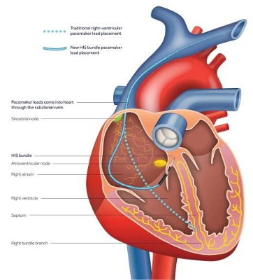
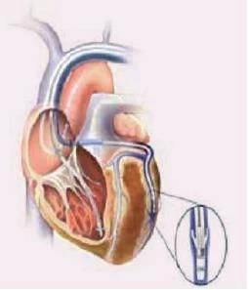
DOI: 10.1016/j.jacc.2018.06.017

Slide 6
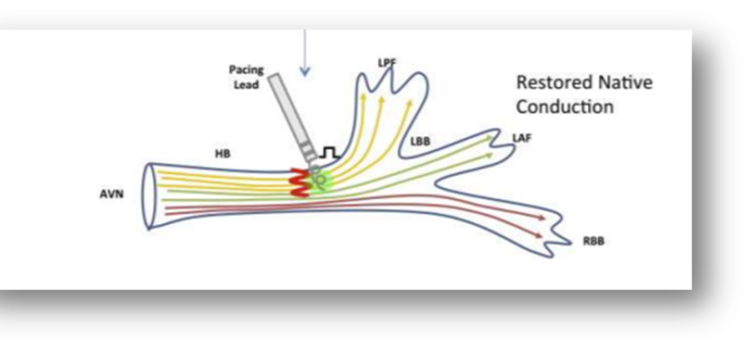
Selektivní LBBAP
Za selektivní stimulaci Hisova svazku se považuje taková stimulace, při které je celý komorový myokard aktivován His-Purkyňovým systémem. Typický je pro ni štíhlý QRS komplex, interval mezi stimulem a začátkem QRS komplexu odpovídá intervalu mezi lokální aktivací Hisova svazku v místě implantované elektrody a začátkem QRS. Současně existuje pouze jedna hodnota stimulačního prahu, ačkoli při extrémně vysoké stimulační energii lze stimulovat i blízko ležící komorový myokard.

Slide 7
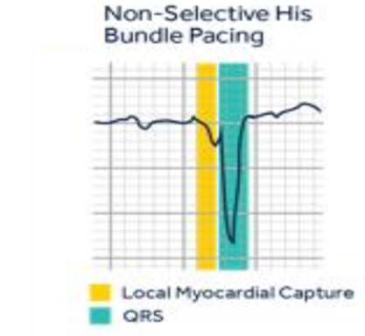
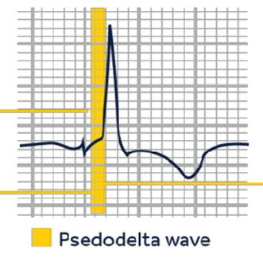
Neselektivní LBBAP
Neselektivní stimulace Hisova svazku stimuluje jak Hisův svazek, tak komorový myokard v jeho okolí. Tím dochází k určité „preexcitaci“ komorové svaloviny, takže QRS je rozšířen o jakousi „delta vlnu“ odpovídající lokální aktivaci komorového myokardu v blízkosti elektrody. Elektrická osa je však shodná s nativním QRS, protože většina hmoty komorového myokardu je aktivována přes His-Purkyňův systém.
Existují dva stimulační prahy. Jeden odpovídá stimulaci Hisova svazku, druhý stimulaci okolního myokardu. U pacientů s raménkovou blokádou může dojít při LBBAP ke zúžení QRS komplexu, tedy efektu podobnému CRT.

Slide 8
Selektivní & neselektivní LBBAP?
I když by se dalo intuitivně předpokládat, že selektivní LBBAP bude vhodnější než neselektivní LBBAP, zveřejněná data naznačují, že mezi těmito formami stimulace existuje jen velmi malý hemodynamický a klinický rozdíl.
Vysvětlením může být rychlost vedení impulsu v systému His-Purkyňova vlákna, v poměru k vedení impulsu v komorovém myokardu.
Ke správnému umístění elektrody používáme skiaskopii, hodnotíme lokální intrakardiální elektrický signál, stimulační práh, sensing, výslednou šíři a morfologii QRS komplexu a VDI monitor (vysokofrekvenční elektrokardiograf)
Příklad studií:
VIJAYARAMAN, Pugazhendhi, Mina K. CHUNG, Gopi DANDAMUDI, et al. His Bundle Pacing. Journal of the American College of Cardiology. 2018, 72(8), 927-947. DOI: 10.1016/j.jacc.2018.06.017. ISSN 07351097.
ALI, Nadine, Daniel KEENE, Ahran ARNOLD, Matthew SHUN-SHIN, Zachary I WHINNETT a SM Afzal SOHAIB. His Bundle Pacing: A New Frontier in the Treatment of Heart Failure. 2018, 7(2). DOI: 10.15420/aer.2018.6.2. ISSN 2050-3369.

Slide 9
His stimulace na našem pracovišti
Soubor 284 nemocných - v období 10/2017-10/2021
Průměrný věk 71let (nejmladší -33let, nejstarší 96let)
Průměrná doba výkonu 63 minut (strana přístupu nehrála roli),
radiační čas Ø 7:34 minut
Úspěšnost zavedení 98%

Slide 10
Soubor našich nemocných

Slide 11
Průměrná délka QRS komplexu před implantací - 159ms
Průměrná délka QRS komplexu po implantaci – 126ms
Implantace u všech pacientů byla technicky úspěšná – bez nežádoucích periprocedurálních komplikací. Každý výkon byl proveden v analgosedaci (Midazolam + Sufentanil i.v.). V poimplantačním období se péče o kapsu a ránu nelišila od implantace konvenčních přístrojů.

Slide 12
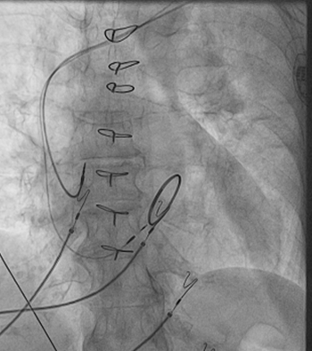
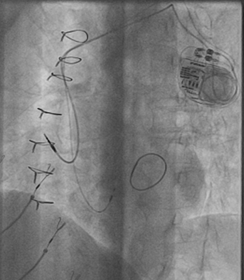
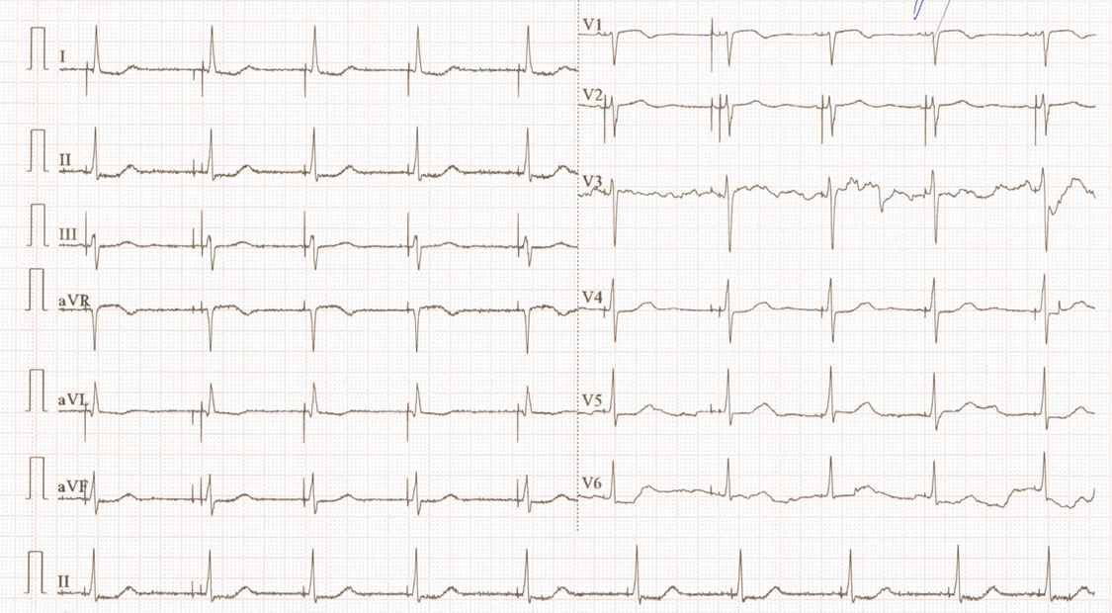
Praktické případy
AP
LAO

Slide 13
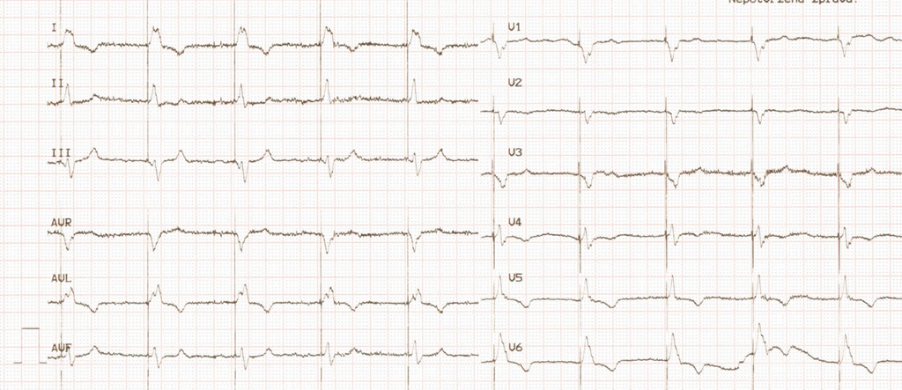
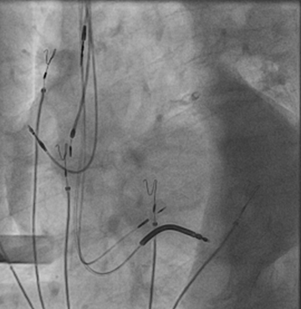
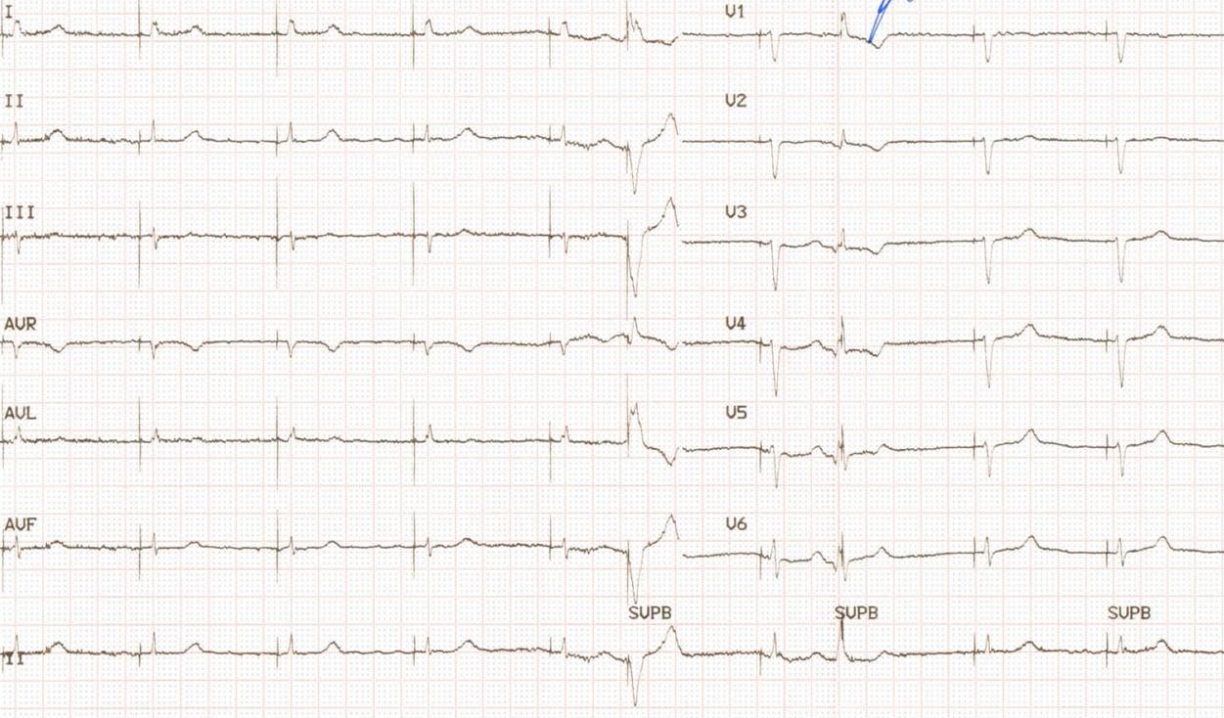
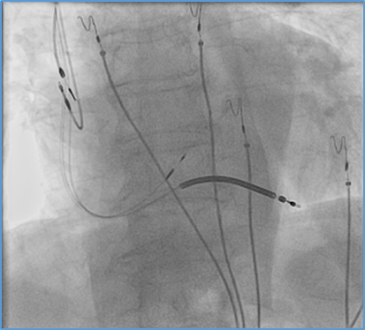
LAO
♂ 1946
ICHS, EFLK 25%, sinusová bradykardie, DDD stimulace,
QRS 125ms
AP
His stimulace – QRS 100ms

Slide 14
Závěrem?
Permanentní stimulace převodního systému - Hisova svazku(LBBAP)
relativně nová metoda v indikaci prevence stimulací indukovanou kardiomyopatií
jako alternativa resynchronizační léčby u pacientů s chronickým srdečním selháním
snížení NYHA
Kromě speciálního zavádění do oblasti převodního systému a měření VDI monitorem, se výkon prakticky neliší od standardních implantačních výkonů.

